Slide 1
C# Mi primer lenguaje
Aprenda los fundamentos de programación con un lenguaje evolucionado.
Un curso diseñado para profanos en programación.

Slide 2
Por qué C#?
C# es un lenguaje moderno que ha evolucionado a lo largo de 16 años, desde el año 2002 en que apareció con la versión 1.0 hasta la versión 7.3 de 2018 (y en proyecto la versión 8).
Es el lenguaje “Premier” para la plataforma .Net de Microsoft, que permite hacer programas multipropósito en los computadores Windows.
La plataforma .Net también ha evolucionado y en 2016 apareció una nueva versión ligera y rediseñada llamada .Net Core que permite programar no solo para Windows, sino también para equipos macOS y Linux. En 2018 se lanzó .Net Core 2.1, una versión evolucionada de la original. Y a principios de 2019 está anunciado C# 8 y .Net Core 3
Por otra parte la plataforma Mono de .Net que fue creada para trabajar inicialmente con los equipos Mac y Linux (como una iniciativa no Microsoft), evolucionó a lo que se conoce hoy como Xamarin que permite hacer programas para teléfonos móviles iOS y Android.
Para el desarrollo de web y la nube, Microsoft mantiene ASP.Net, ASP.Net Core y Azure, un ecosistema ideal para aplicaciones empresariales, que además se integran productos de Office (Word, Excel, etc) y SharePoint.
Para la programación de juegos existe la popular plataforma Unity basada en C# en la que se pueden crear juegos para PC y la consola Xbox.
Con C# también es posible aprovechar los adelantos en Machine Learning y en bases de datos No SQL, para lo que Microsoft provee la librería ML.Net y en la nube Azure la base de datos Cosmos DB.
Con todos estos puntos fuertes para un lenguaje completo, tal vez la pregunta no debería ser por qué?, sino más bien, por qué no C#?

Slide 3
C# es difícil de aprender
Al ser un lenguaje moderno, completo, para todo propósito y multiplataforma, C# tiene la reputación de ser un lenguaje complejo y difícil de aprender (Muchos aconsejan iniciarse con Python).
C# ha evolucionado precisamente para resolver problemas complejos y hacerse más sencillo y potente. Para liberar de tareas rutinarias (boilerplate) al programador y para que el código exprese mejor la intención de los programas.
La filosofía de este curso es tomar un atajo a los 16 años de C# para hacer uso precisamente de los aspectos más sencillos del lenguaje para que el alumno comience a hacer programas que resuelvan problemas interesantes, con pocas líneas de código y, si es posible, convencer a que los nuevos programadores puede comenzar a programar en en un lenguaje robusto, con muchas más posibilidades.

Slide 4
Qué es un programa?
Antes de entrar en materia es importante que el alumno tenga una idea de que se trata un programa.
Todos tenemos una idea básica de lo que es un programa. Sabemos que si compramos una computadora esta viene “vacía” y para que nos sea de utilidad tenemos que cargarle “programas” o “aplicaciones”.
Intuitivamente todos hemos interactuado con las computadoras para trabajar, navegar en la red, jugar video-juegos, ver videos, crear documentos e imprimirlos, escuchar música, chatear con los amigos, leer libros, recibir y mandar emails, hacer operaciones con la calculadora, etc…
La computadora es la “máquina virtual” por excelencia, hace de todo, pero para hacer estas cientos de cosas, necesita que se carguen “programas” especializados que al ejecutarse nos permiten hacer algún tipo de tarea, o dicho de otra manera nos resuelve o automatiza algún tipo de tareas.
También por fuerza hemos aprendido, tal vez de oídas, que las computadoras tienen procesadores, memorias, disco, teclado, mouse, impresora, scanner, joysticks, etc… A esto es a lo que los expertos llaman “Hardware”, o ferretería, la “parte sólida”…
También sabemos por experiencia que para, por ejemplo, hacer un documento necesitamos comprar un programa especializado, como Word de Microsoft, que nos ayuda en la elaboración de un documento para luego mandarlo a la impresora. Es el “software”, la parte blanda, no visible, que hace que la computadora haga algo útil para nosotros… Estos son los programas…

Slide 5
La magia detrás de un programa
Para alguien que simplemente usa una computadora o un celular, lo que sucede dentro de estos aparatitos parece mágico, si es que no hemos perdido nuestra capacidad de asombro…
Pero ya vimos que son los programas los que hacen la magia y los que hacen que los computadores realicen cientos de tareas diferentes.
Y son lo programadores los magos que crean estos programas que hacen que las computadoras nos proporcionen hojas de cálculo, juegos, música, internet, etc…
Aprender a programar implica entender como funciona el “Hardware” de las computadoras y luego aprender a indicarle a estas máquinas tontas como hacer la magia que el usuario necesita, por ejemplo: abrir un documento del disco, posibilitar su modificación y luego permitir grabarlo nuevamente al disco…
Llegamos al punto en que develamos el truco, las computadoras son una especie de robots (autómatas) que almacenan ”juegos de instrucciones” para que en algún momento se carguen y ejecuten (simplificando el proceso para poder entenderlo) a requerimiento del usuario…
Estos “juegos o conjuntos de instrucciones” son precisamente los “programas” que se escriben en algún lenguaje de programación (que las computadoras y los humanos entiendan) como C#.

Slide 6
Los Sistemas Operativos
Los programas para ejecutarse deben cargarse en los ”procesadores” de la computadora. Estos son tan pequeños que se llaman “microprocesadores” y almacenan en realidad secuencias de números binarios (0 y 1). Y si entiendes un poco de electromecánica, son como arreglos de micro-relays (formados por transistores microscópicos), que solo tienen dos estados (0 y 1) y que son barridos por un mecanismo de relojería para ejecutar las instrucciones una a una. Maravilloso no es cierto!
Bien, estas maquinitas no vienen “vacías” o sin programas, sino que vienen ya con algunos programas de fábrica que funcionan orquestados por una relojería interna, y controlan los distintos elementos de hardware con los que el usuario puede interactuar, pantalla, teclado, mouse, discos, wifi, bluetooth, puertos usb, etc… Imaginemos que viniera absolutamente “vacia”, tendríamos que programarla nosotros mismos o conseguir los “programas” para manejar todos estos aspectos.
Este conjunto de programas preinstalados son lo que se conoce como “Sistema Operativo” y vienen en muchos sabores de acuerdo al fabricante de la computadora.

Slide 7
La torre de babel
Los fabricantes de computadoras colocan en el disco de sus computadoras un Sistema Operativo, que son los programas que posibilitan que otros programadores hagan los programas utilitarios o de “usuario final”, como las aplicaciones de oficina, juegos, navegadores de internet, etc…
Vimos que los programas para ejecutarse necesitan cargarse en los microprocesadores de la computadora y que estos son secuencias de números binarios (0 y 1s)... Esto crea una gran dificultad, porque a los humanos nos cuesta entender esta codificación en 0 y 1s. De ahí que para cada sistema operativo se crean “lenguajes de programación” con conceptos más de alto nivel que son las instrucciones que son luego traducidas a microinstrucciones para ejecutarlas en los procesadores.
Y así como cada región en el mundo creó su propio lenguaje e idioma, en el complicado mundo de los computadores se crearon varios ”Sistemas Operativos” y “Lenguajes de Programación”, como en una moderna torre de babel.

Slide 8


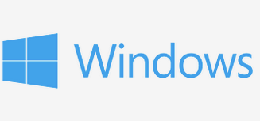
Sistemas Operativos de Computadoras

Slide 9


Sistemas Operativos de celulares
Apple IPhone
Samsung
LG
Huawei
Xiaomi
Motorola
Pixel
Sony
OnePlus

Slide 10
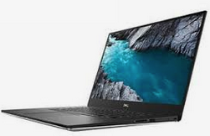





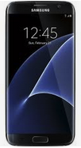
Lenguajes de Programación
C
JavaScript
Perl
C++
Visual Basic
Objetive C
Ruby
Python
Java
Swift
C#
Linux
macOS
Windows
Android
iOS

Slide 11

C# y .Net
C#

Slide 12


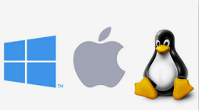
C#, .Net Core Y Xamarin
C#

Slide 13
C# y .Net core (DOTnet core)
C#

Slide 14
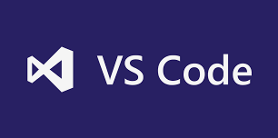

Ambiente de trabajo C# (WINDOWS y MAC)
Visual Studio Code – Editor de Texto
Posibilita escribir los programas C#
El Framework que permite ejecutar programas C# en computadoras Windows, Mac y Linux

Slide 15
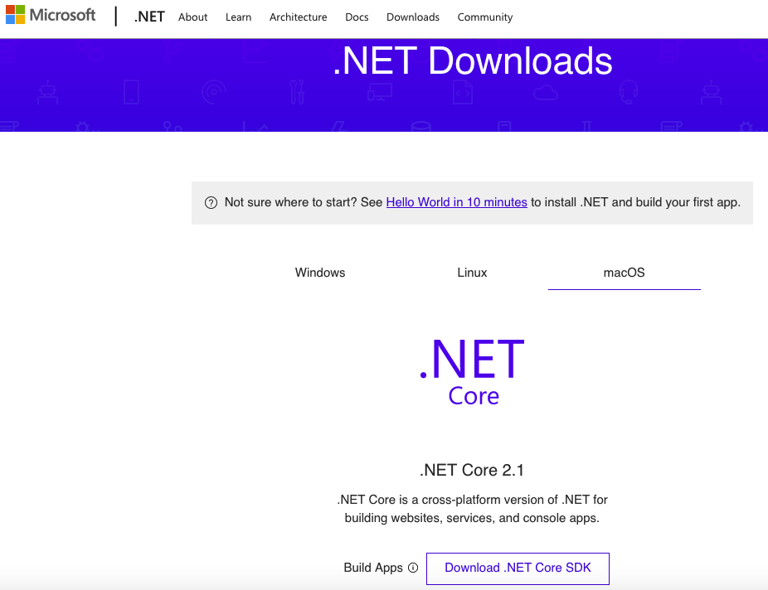
Descargando dotnet core

Slide 16

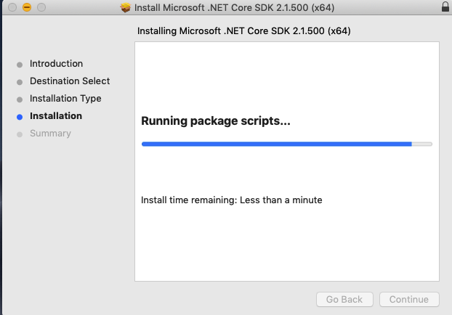
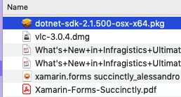
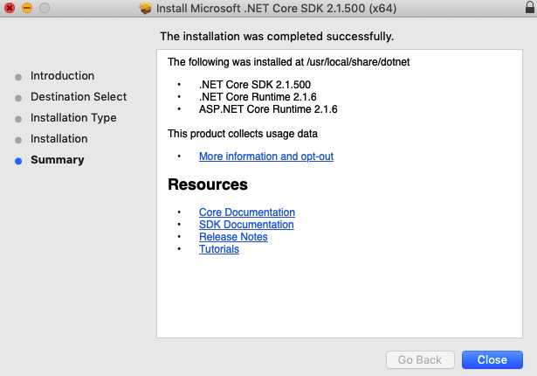
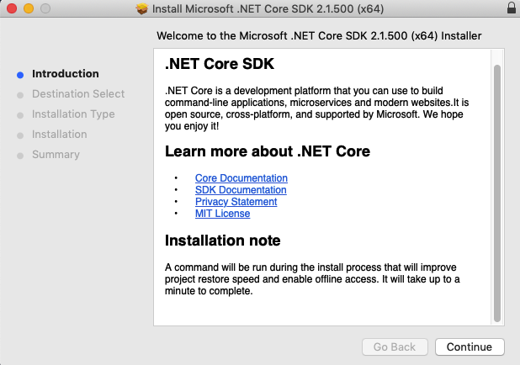
Instalando dotnet core

Slide 17
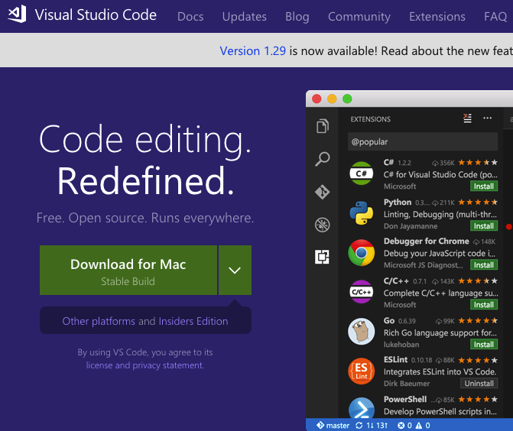
Descargando visual studio code

Slide 18
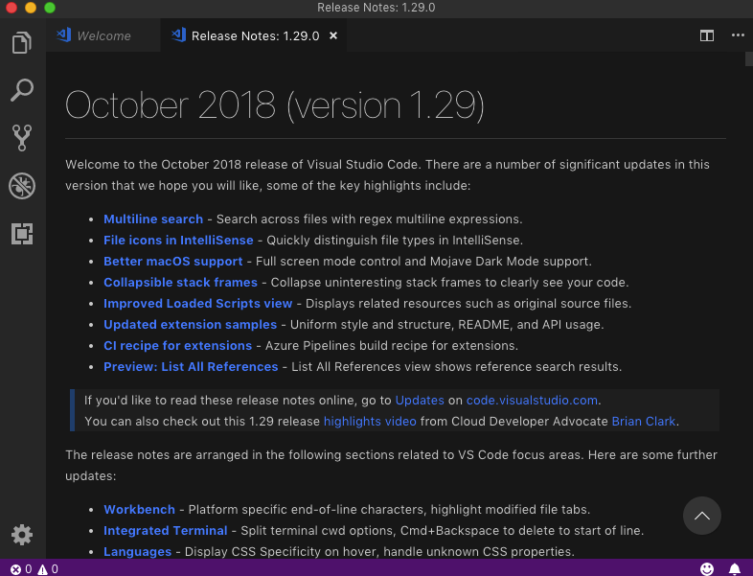
Abriendo visual studio code

Slide 19
Configurando vs code

